Slide 1
Кружок “Юный тестер”
Опыт запуска школы тестирования
Лилия Урмазова, Grid Dynamics, Санкт-Петербург

Slide 2
О себе
12+ лет опыта в тестировании
5+ лет опыта в преподавании тестирования
StarSoftware, Exigen Services, учебный центр Luxoft, Grid Dynamics в Санкт-Петербурге

Slide 3
О докладе
Школа Тестирования Grid Dynamics:
Зачем она была нужна
Как был устроен курс
Как решались организационные вопросы
Каковы оказались итоги

Slide 4

Цели и задачи
Найти талантливых студентов и принять на работу лучших
Вывести компанию на новый уровень путем развития нового направления деятельности
Прорекламировать компанию
Обкатать идею “Школы” с тем, чтобы позже внедрить ее для программистов и девопсов

Slide 5

Чему мы хотели научить...
Основным принципам тестирования
Работе с системами контроля версий
Основам программирования на Java и использования SQL
Работе с различными средствами автоматизации

Slide 6
...И кто у нас должен был получиться
Младший инженер по автоматизации тестирования, который сможет выполнять несложные задачи на сложных проектах

Slide 7
Входные условия
Минимальный опыт программирования (любой язык)
Минимальные знания о тестировании
Огромное желание тратить вечера и выходные на обучение
160 кандидатов, 10 успешных

Slide 8
Как мы организовывали процесс
“Оргкомитет” из четырех человек, сузившийся до одного
Преподаватели-энтузиасты, готовые делиться знаниями и составлять программу обучения
Место и оборудование:
IT-отдел, нашедший “в кустах” 10 десктопов
Имидж системы против виртуальной машины
Случайно освободившаяся комната, переоборудованная под учебный класс
Белый экран, проектор и доска
Студенты, готовые обучаться тестированию
Телефонный скрининг (проводился HR-отделом)
Техническое собеседование

Slide 9
Финансовые вопросы
Почасовая оплата:
Собеседования
Чтение лекций
Проверка домашних заданий
Не оплачивались:
Подготовка к лекциям
Все прочие активности

Slide 10

Программа курса
Шаг 1. Стать ручным тестировщиком (10 лекций)
Шаг 2. Изучить принципы Agile (1 лекция)
Шаг 3. Научиться работать с Линуксом и VCS (3 лекции)
Шаг 4. Написать свои первые методы на Java и первые SQL-запросы (8 лекций)
Получить работу!
Шаг 5. Написать свои первые тесты, используя Testing Tools (9 лекций)
Шаг 6. Сдать экзамен (1,5 часа)

Slide 11
Контроль за процессом обучения
Посещение обязательным не было, но общая оценка за курс складывалась из нескольких факторов:
Работа в классе
Домашняя работа
давалась после каждой лекции или практики
проверку осуществлял преподаватель и выдавал обязательный feedback
домашняя работа, без уважительной причины не сданная вовремя, считалась не сданной совсем
Экзамен
52 вопроса с тремя вариантами ответа, 1.5 часа на выполнение
только рабочие ситуации и пути их решения

Slide 12
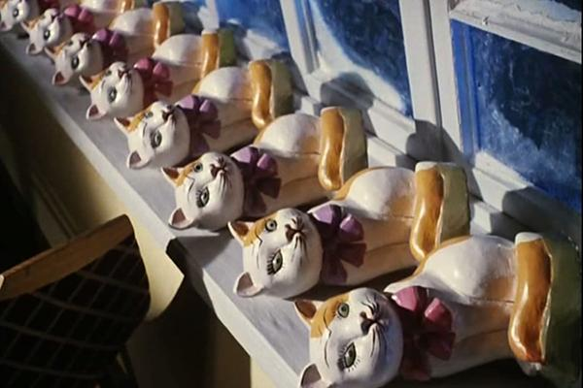
Софт для тренировки
Великолепный образчик написанного на коленке кода (многие из дефектов были добавлены специально). Ни один из юных тестеров не остался без найденной баги :)

Slide 13
Грабли 1: Использование софта
Первоначально планировалось использовать тренировочную программу на всех занятиях
Фактически по тому или иному параметру она не подошла большинству преподавателей
Использовалась только на теоретических лекциях

Slide 14
Грабли 2: Преподаватели
Небольшой процент преподавателей, имеющих опыт и материалы
Остальные - опыт проведения небольших презентаций для коллег
Как решали:
Дополнительные объяснения, что неопытный студент третьего курса != опытному сотруднику
Пробные прогоны лекций

Slide 15
Грабли 3: Подготовка оставлена на последние недели
По мнению начальства, выполнение текущих задач на некоторых проектах из-за подготовки к лекциям стало страдать
Как решали:
Общий Skype-чат для преподавателей
Жесткие сроки пробных прогонов
Коммуникация с начальством - расписание составили так, чтобы рабочий день по-прежнему заканчивался около 19-00

Slide 16
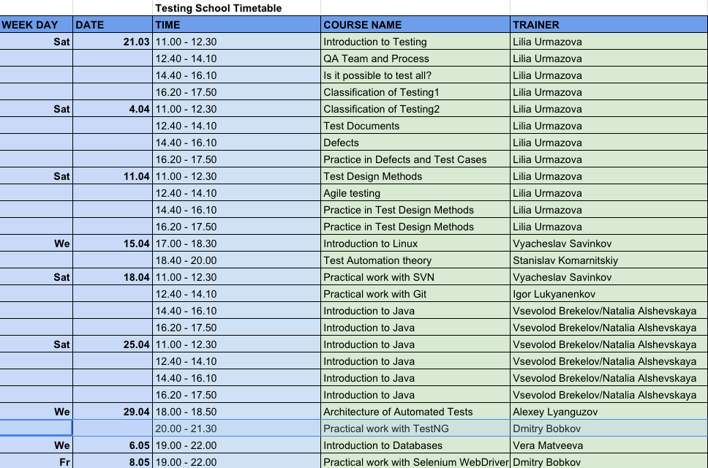
Расписание
2 раза в неделю, 3 часа в день или целая суббота
Продолжительность - 2 месяца
“Окна” в расписании, чтобы обеспечить возможность при необходимости менять время проведения лекций
Пример расписания ------>

Slide 17
Грабли 4: Болезни/отпуска/командировки преподавателей
Как решали:
У каждого преподавателя была замена. Один раз все же пришлось перенести лекцию (один преподаватель был в командировке, второй заболел)
Окна в расписании

Slide 18
Грабли 5: Разный уровень студентов, но одинаковая сложность заданий
Как решали:
Некоторые преподаватели ввели задачи “под звездочкой”. На остальных занятиях некоторые студенты иногда скучали
На будущее:
Заранее разработать задания разной сложности

Slide 19
Грабли 6. Невозможность поделиться полезной ссылкой во время занятия из-за отсутствия мессаджера
Как решали:
Полезные ссылки отсылались позже по скайпу, или для них выделялся отдельный слайд в презентации
На будущее:
На учебные компьютеры заранее необходимо установить мессаджер

Slide 20
Грабли 7. Вопросы безопасности
После лекций презентации расшаривались со студентами. Однако единого мнения по вопросам секьюрити выработано не было.
На будущее:
Заранее определить уровень доступа к презентациям.
Ознакомить студентов с правилами

Slide 21
Итоги Школы Тестирования
Три человека были приняты на работу в Grid Dynamics
Остальные нашли работу самостоятельно
Возможен запуск Школы Тестирования у одного из заказчиков
Планируется запуск Школы Девопсов и Школы Программистов

Slide 22
Вопросы?

